Slide 1
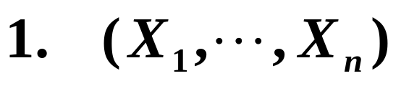
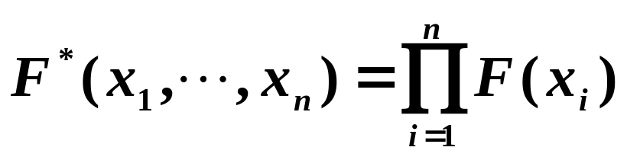
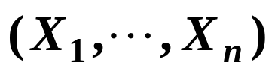
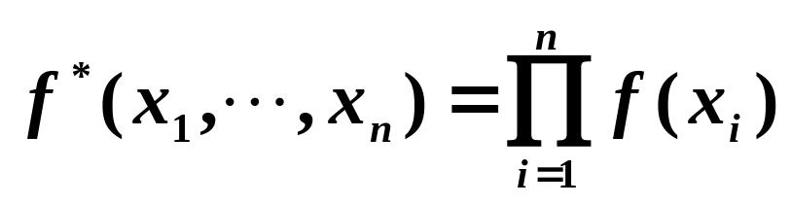
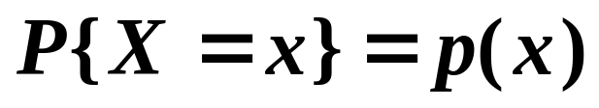
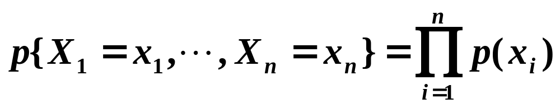
第六章 样本及抽样分布
§1 总体与样本
一、 给出了总体、个体、样本和统计量的概念，要会求样本的分布：
的联合分布函数为：
2、若设X的概率密度为f(x)， 则 的联合概率密度为：
3、若X的分布律为 ，则 的联合分布律为：
返回主目录

Slide 2

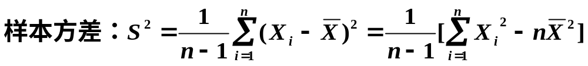


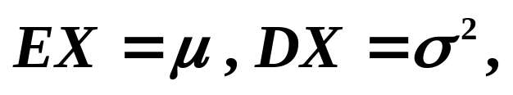
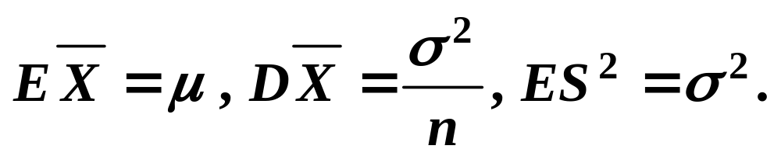
第六章 小 结
二、 掌握样本均值和样本方差的计算及基本性质。
设 为来自总体 的一个样本，
则
返回主目录

Slide 3

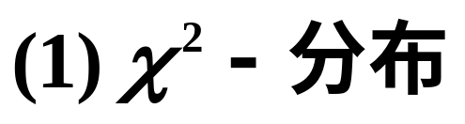
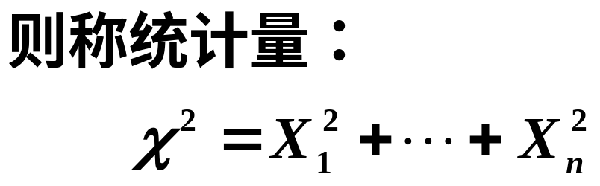
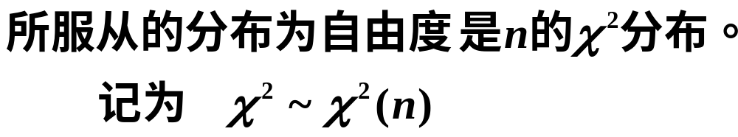
§２ 统计量与 抽样分布
第六章 样本及抽样分布
三、掌握三个分布 : 分布、t分布、F分布的定义及性质，会查表计算。
返回主目录

Slide 4
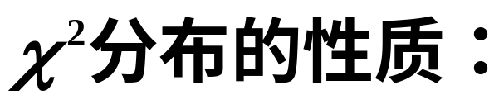
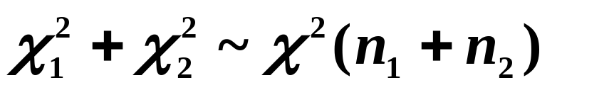
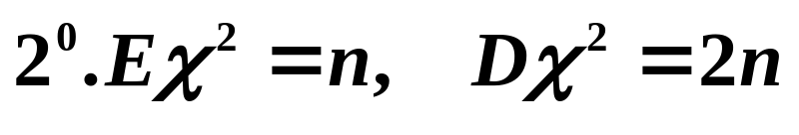
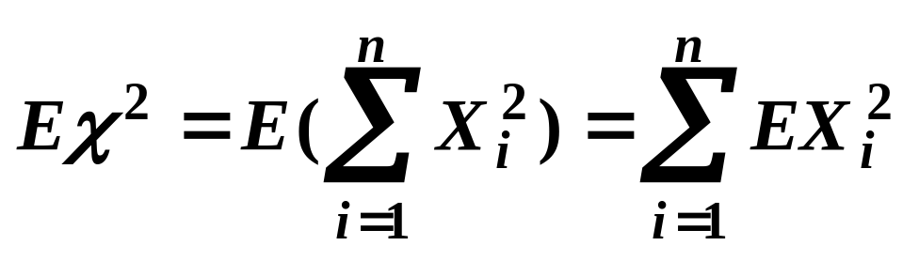
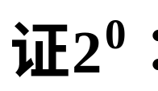
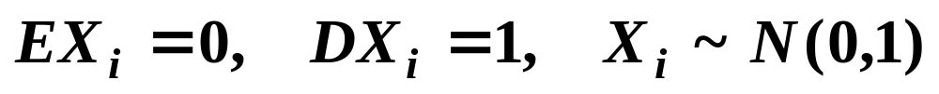
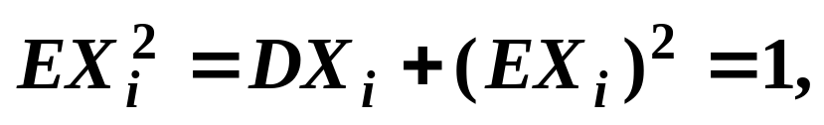
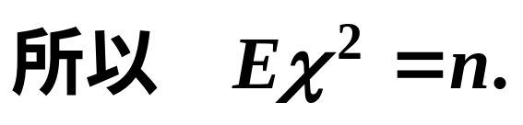
第六章 样本及抽样分布
§２ 统计量与 抽样分布
返回主目录

Slide 5


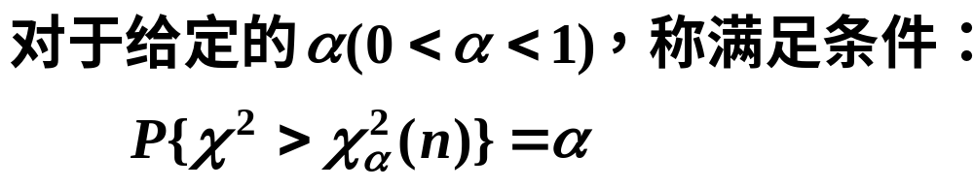

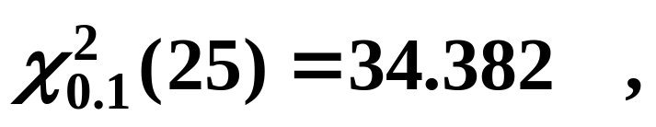
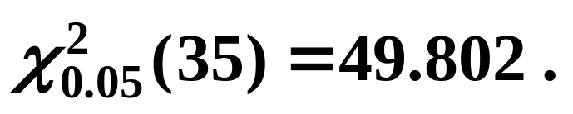
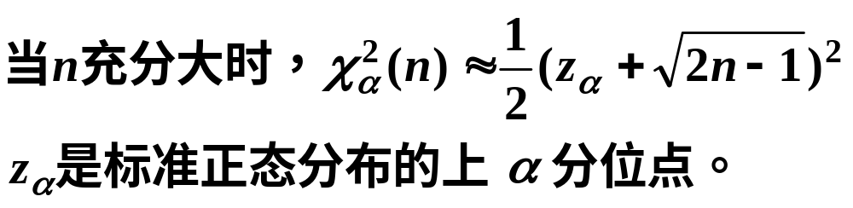
第六章 样本及抽样分布
§２ 统计量与 抽样分布
返回主目录

Slide 6
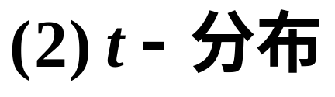
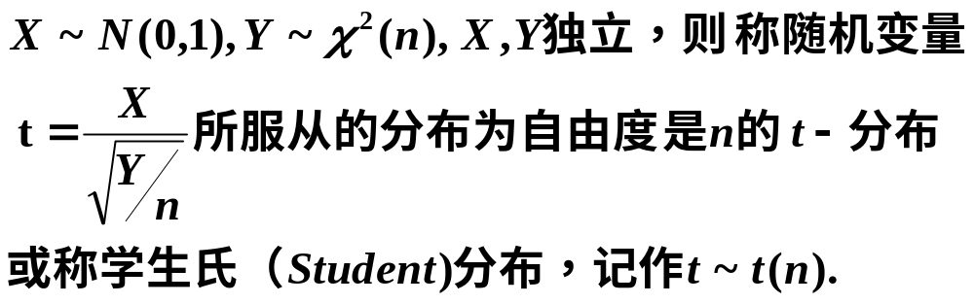


第六章 样本及抽样分布
§２ 抽样分布
返回主目录

Slide 7
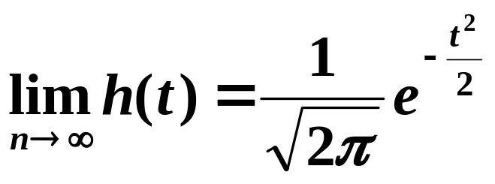



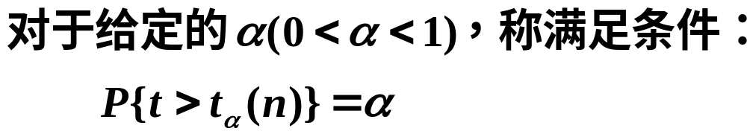

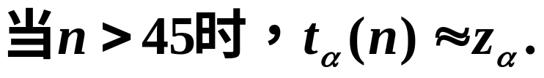
第六章 样本及抽样分布
§２ 抽样分布
可证
近似服从标准正态分布
返回主目录

Slide 8
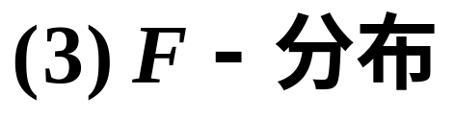

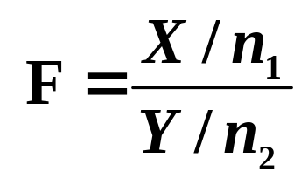

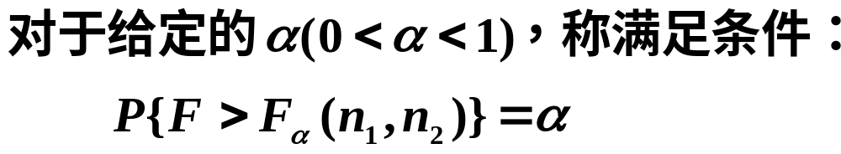

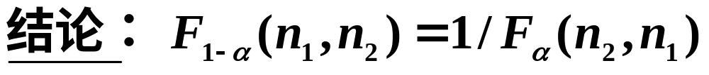

第六章 样本及抽样分布
返回主目录

Slide 9

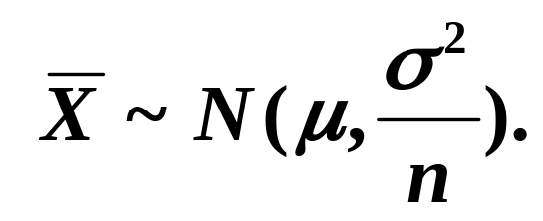
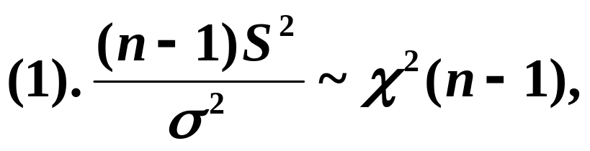
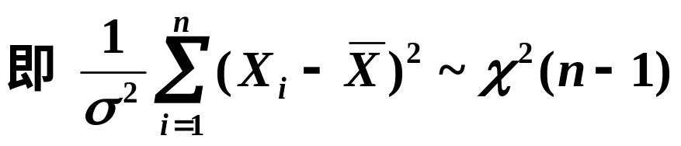
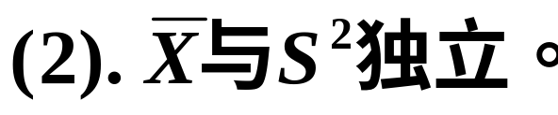
第六章 样本及抽样分布
第六章 样本及抽样分布
四 、掌握正态总体的样本均值与样本方差的分布：
定理1
定理2
返回主目录

Slide 10
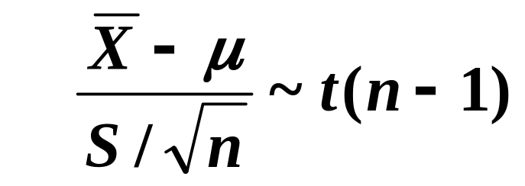
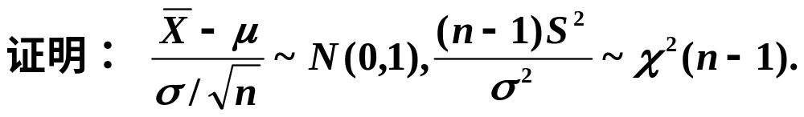
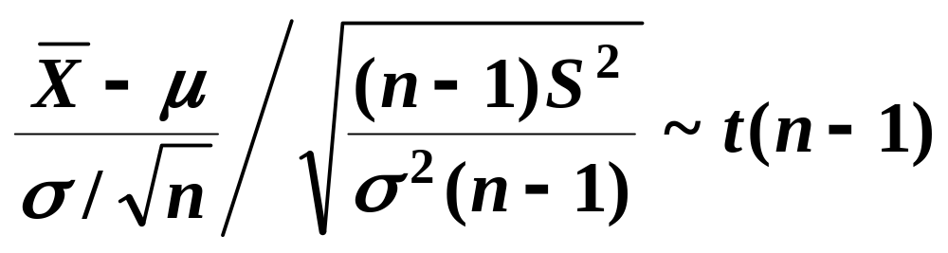
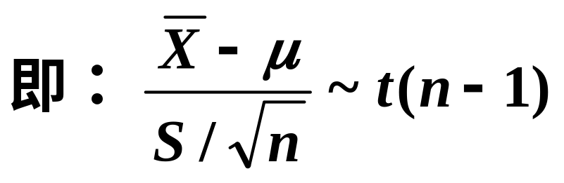
第六章 样本及抽样分布
§２ 抽样分布
定理3.
且它们独立。
则由t-分布的定义：
返回主目录

Slide 11
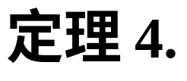
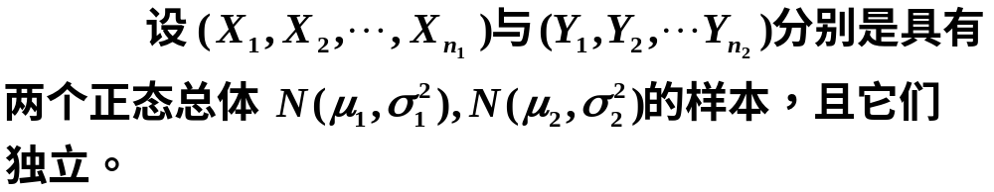
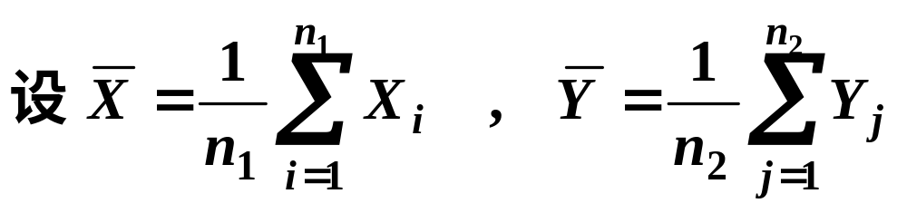

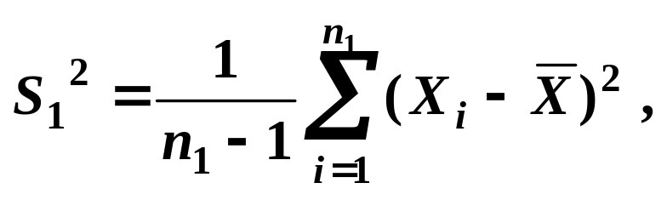
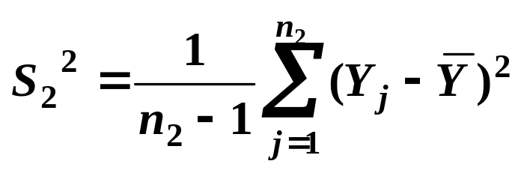

第六章 样本及抽样分布
§２ 抽样分布
返回主目录

Slide 12
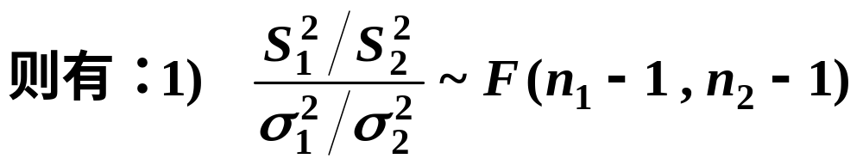
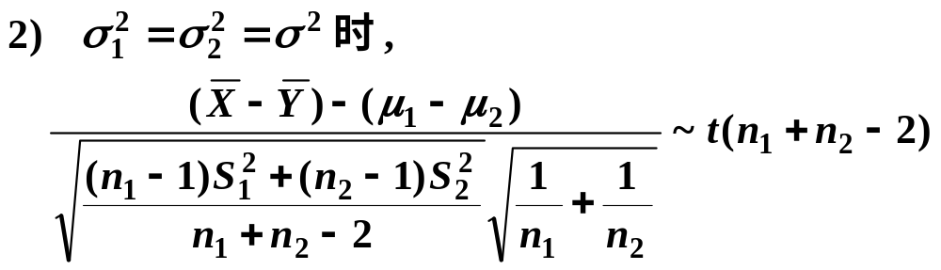
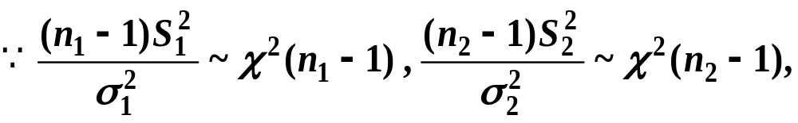
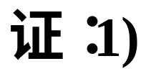



第六章 样本及抽样分布
§２ 抽样分布
返回主目录

Slide 13





第六章 样本及抽样分布
§２ 抽样分布
返回主目录

Slide 14



第六章 样本及抽样分布
§２ 抽样分布
返回主目录

Slide 15










§1 总体与样本
第六章 样本及抽样分布
例2
设总体
为来自总体
X的一个样本，
求：
解：
由定理2知
返回主目录

Slide 16







§1 总体与样本
第六章 样本及抽样分布
例3
设总体X与Y相互独立，且
为来自总体X的一个样本，
为来自总体Y的一个样本，则统计量
服从:
解：
返回主目录

Slide 17



§1 总体与样本
第六章 样本及抽样分布
相互独立，
返回主目录

Slide 18







§1 总体与样本
第六章 样本及抽样分布
例4
设总体
为来自总体
X的一个样本，
证明统计量
解：
返回主目录

Slide 19



§1 总体与样本
第六章 样本及抽样分布
返回主目录

Slide 20






第七章 参数估计
1 给出了点估计的概念，要掌握矩估计法、极大似
然估计法。
返回主目录

Slide 21






第七章 参数估计
返回主目录

Slide 22









第七章 参数估计
§1 点估计
返回主目录

Slide 23




第七章 参数估计
§1 点估计
返回主目录

Slide 24







§1 点估计
第七章 参数估计
返回主目录

Slide 25







第七章 小 结
例2．设总体 的密度函数为
其中 是未知参数， 是从该总体中抽取的一个样本．
⑴. 求未知参数 的矩估计 ；
⑵. 求 ．
返回主目录

Slide 26








第七章 小 结
例2
解：
⑴.
得未知参数 的矩估计为
⑵.
而
所以
返回主目录

Slide 27





§1 点估计
第七章 参数估计
似然函数为
返回主目录

Slide 28





§1 点估计
第七章 参数估计
例 3（续）
返回主目录

Slide 29



§1 点估计
第七章 参数估计
似然函数为
返回主目录

Slide 30







§1 点估计
第七章 参数估计
例 4（续）
返回主目录

Slide 31

§1 点估计
第七章 参数估计
例 4（续）
返回主目录

Slide 32






第七章 小 结
例5．设总体 X 的分布律为
其中 是未知参数， 是从该总体中抽取的一个样本．求 当样本观察值为
解：
似然函数为
返回主目录

Slide 33



第七章 小 结
例5（续）
返回主目录

Slide 34




例6
解：
（1）

Slide 35





要使
应取
（2）
要使
应取

Slide 36




例7：
解：

Slide 37


因为

Slide 38






又

Slide 39




例8：
(2)试证明均值分布
证明：
（1）

Slide 40




（2）
似然函数为

Slide 41






Slide 42




总体X的分布函数为

Slide 43


因为

Slide 44



例9：
证明：
由于
则

Slide 45




令
得

Slide 46





例10：
解：

Slide 47





Slide 48




令
解上面的方程组可得

